Slide 1

MATLAB优化算法案例分析与应用
第十五章
第15章 基于遗传算法的公交排班系统分析

Slide 2
MATLAB优化算法案例分析与应用
第十五章
15.1 公交排班系统背景分析
由于城市交通设施建设滞后于交通需求的增长速度，使城市交通状况日趋恶化，在主要交通道口和某些流量集中的道路上，不同程度地出现交通阻塞现象，城市交通问题已成为制约城市发展的一个瓶颈。
城市交通系统是由城市道路网、运载工具和管理系统组成的开放的复杂系统。解决城市交通的方法有很多，例如现在的限号举措就是其中一个比较好的方法，通过限号操作，步行坐公交车的人数增多，那么怎么解决公交运行排班问题，显得尤为必要。合理的解决公交排班系统问题，是一个复杂的问题，需要考虑人、车辆、道路等复杂因素，因此需要运用高科技技术方法才能较好的解决城市道路交通问题，现今，智能交通系统（ITS）便成为解决这个问题的重要途径之一。
运营车辆智能排班问题是公交车辆智能调度需要解决的典型问题之一，在智能交通系统（ITS）的背景下，公交车发车时刻表的制定是城市公交调度的核心内容，是公交调度日常指挥车辆正常运行的重要依据，也是公交调度人员和司乘人员进行工作的基本依据。合理的公交发车时刻表可以帮助公交企业提高车辆利用效率、降低运营成本和减少乘客的等车时间以提高服务质量等。

Slide 3
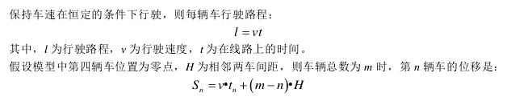
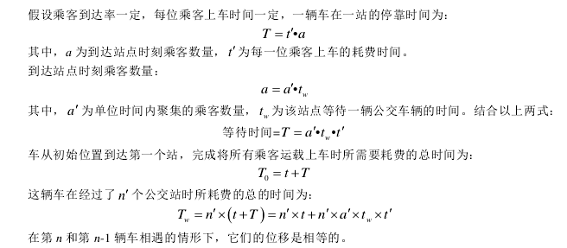
MATLAB优化算法案例分析与应用
第十五章
15.2.1 车辆行驶模型
15.2.2 乘客上下车模型

Slide 4
MATLAB优化算法案例分析与应用
第十五章
detbus=w*dt; % 单位时间dett内车所行驶的路程
stopgap=4000/N; % 相邻车站之间的间距（均分）
t=stopgap:stopgap:4000; % 各站点距离始发站（1站）的距离
e=detbus/2; % e为车到站上允许的车与车站距离的容差值
n=zeros(N,2); % n为各站初始等车人数,到站状态
xx=linspace(0,4000,N+1); % 公交站点的横坐标
yy=0:1000:4000; % 公交线路的横坐标
wt=0.01; % pause的等待时间
detbusij=zeros(3,M); % 各时刻相邻车辆间的距离
time=stopgap/detbus; % 相邻车站间车辆运行时间
c=floor(M/time)+1; % 设定各车经过的车站数
busn=zeros(4,c); % 设定各车经过各站时上车人数
flag=zeros(4,1); % 车辆通过1站标志
m=0; % m为循环次数
%%
%车辆位置初始化，车辆位置可调
bus(1,1)=0; % 1车初始的行程
bus(2,1)=500; % 2车初始的行程
bus(3,1)=1000; % 3车初始的行程
bus(4,1)=1500; % 4车初始的行程

Slide 5
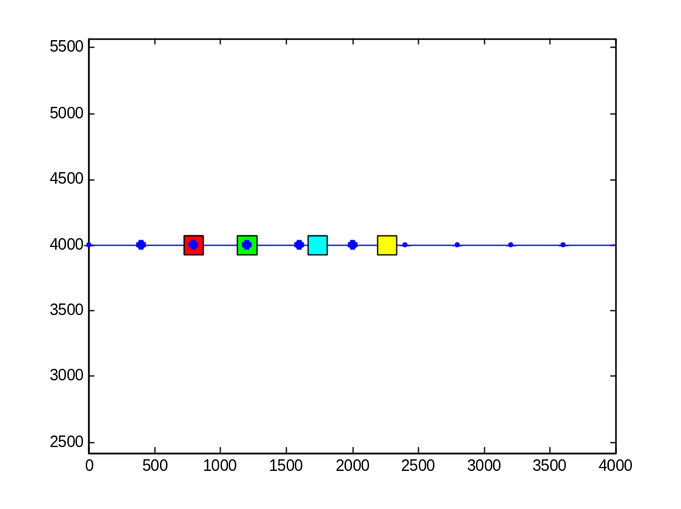
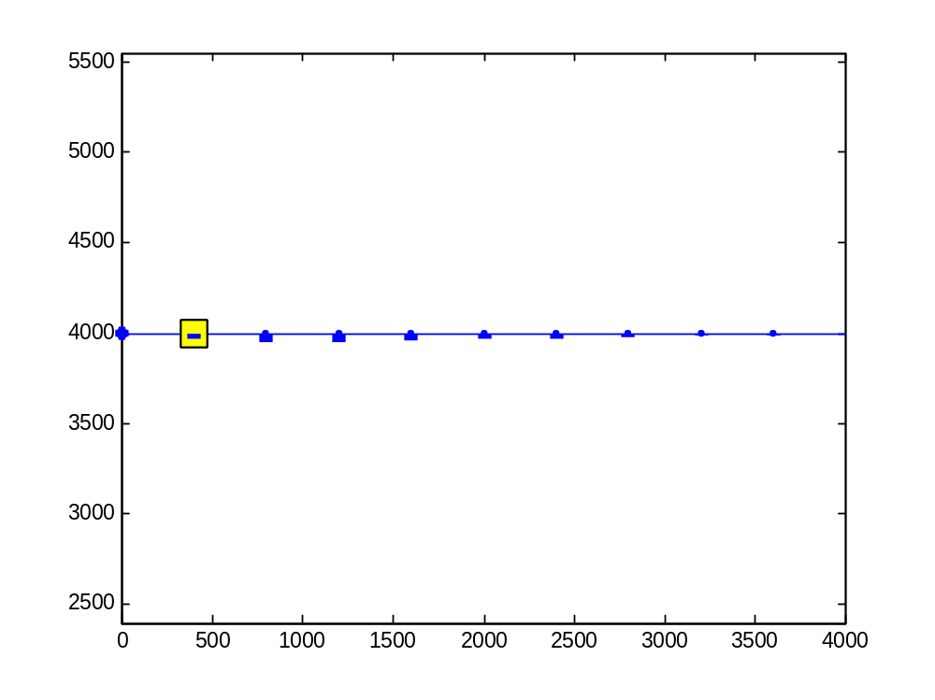
MATLAB优化算法案例分析与应用
第十五章
图15- 1 公交系统开始阶段
图15- 2 上班高峰阶段

Slide 6
MATLAB优化算法案例分析与应用
第十五章
15.5 遗传算法的应用步骤
遗传算法GA是基于进化和遗传理论而提出来的全局寻优方法。
简单遗传算法解决问题的基本步骤如下：
（1）初始化：随机生成N个个体作为初始群体P(0)，该种群就是目标函数可行解的一个集合。设置进化代数计数器归零，设置最大进化代数iter_max；
（2）个体评价：将初始种群代入目标函数中，根据适应度函数计算当前群体中各个种群的适应度；
（3）终止条件判断：给出终止条件，判断算法是否满足终止条件，若满足则转到（8）；
（4）选择运算：对初始群体执行选择操作，优良的个体被大量复制，劣质的个体复制的少甚至被淘汰；
（5）交叉运算：以交叉概率来进行交叉运算；
（6）变异运算：以变异概率来进行交叉运算；
（7）群体P(t)经过选择运算、交叉运算、变异运算之后，得到由N个新个体构成的下一代群体P(t+1)，则转（2），否则转（4）；
（8）不断的进化，最终会得到目标函数中，适应度最高的个体，将其作为问题的最优解或满意解输出，终止计算。

Slide 7
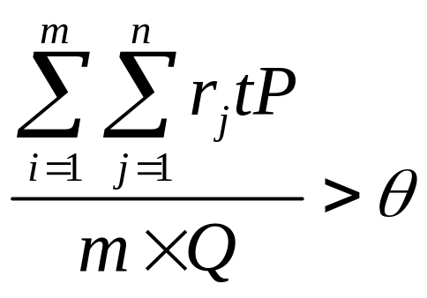

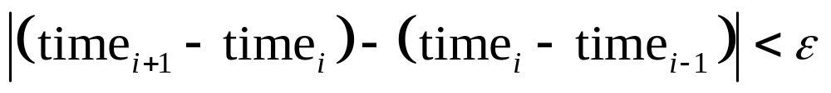
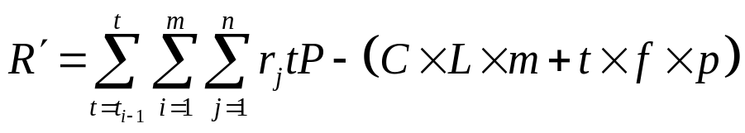
MATLAB优化算法案例分析与应用
第十五章
1．约束条件
（2）对相邻两车最大与最小发车间隔的约束：
（3）对任意相邻两车之间的发车时间间隔之差进行约束，确保发车时间的连续性，如下：
公交公司的运营收益

Slide 8
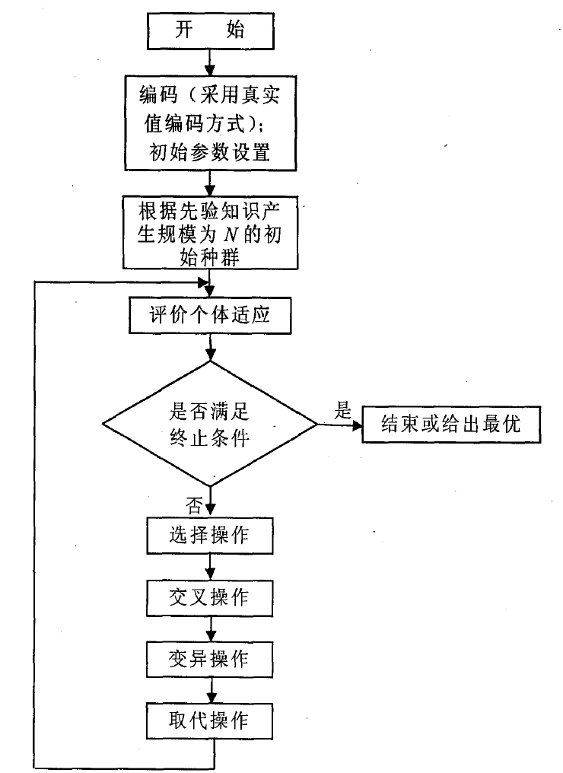
MATLAB优化算法案例分析与应用
第十五章
图15- 4 遗传算法的基本流程

Slide 9
MATLAB优化算法案例分析与应用
第十五章
% 模型参数设置
Tmin = 1; % 表示相邻车辆间发车间隔的最小值(min)
Tmax = 10; % 表示相邻车辆间发车间隔的最大值(min)
delta = 4; % 表示相邻车辆发车间隔之差的限制值
m = 500; % 表示总的发车次数(车次)
maxt = 960; % t(i)的最大值
PP = 1; % 表示统一票价(元/人)
C = 3.5; % 表示车辆运营的单位损耗成本(元/车.公里)
L = 26.5; % 表示调研线路总的长度(公里)
m = 500; % 表示总的发车次数(车次)
f = 2; % 表示乘务员人数
p = 10; % 表示乘务员工资
V = 20; % 运行速度
tt = L/V;
Q = 100; % 表示车容量表示满载时车辆的容量(人/车)
cita = 0.8; % 表示各车的平均期望满载率

Slide 10
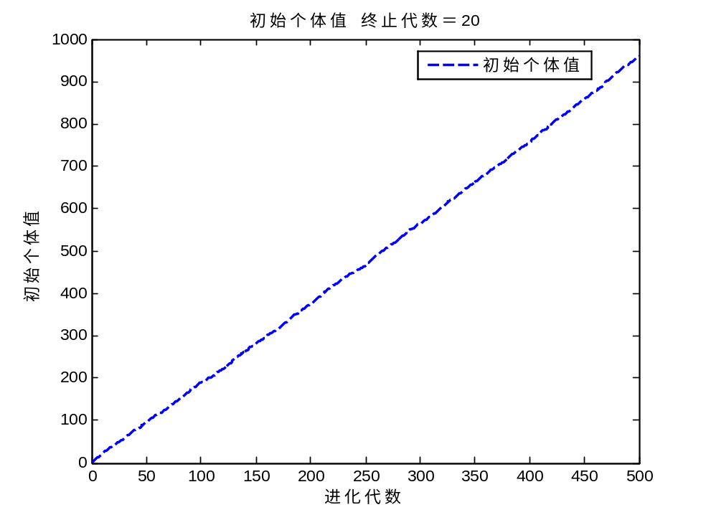
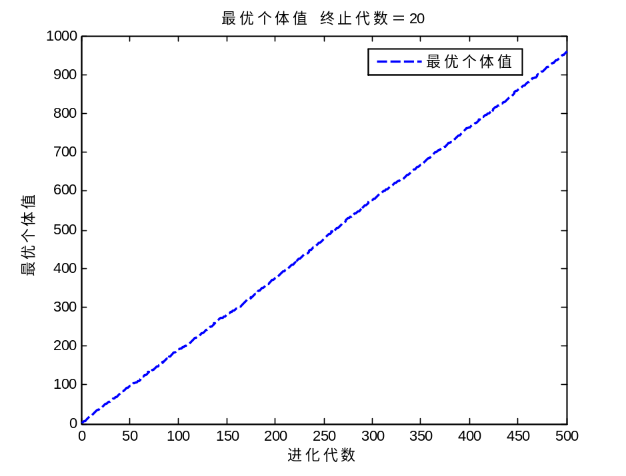
MATLAB优化算法案例分析与应用
第十五章
图15- 5 初始化种群个体
图15- 6 最优个体计算值

Slide 11
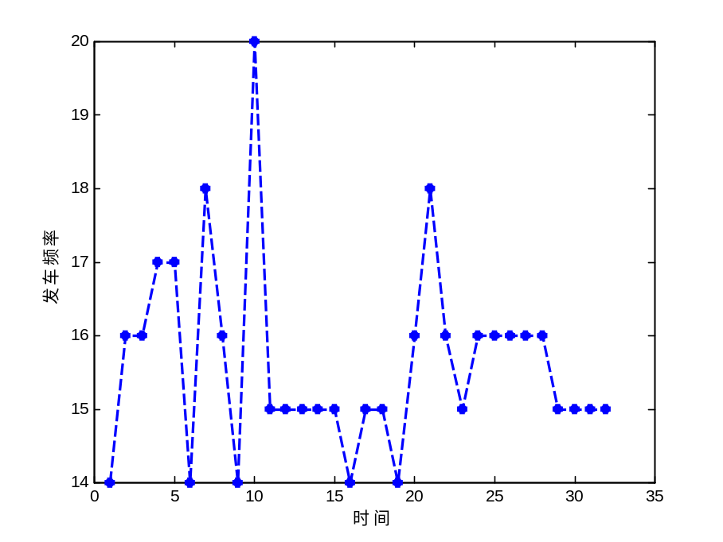
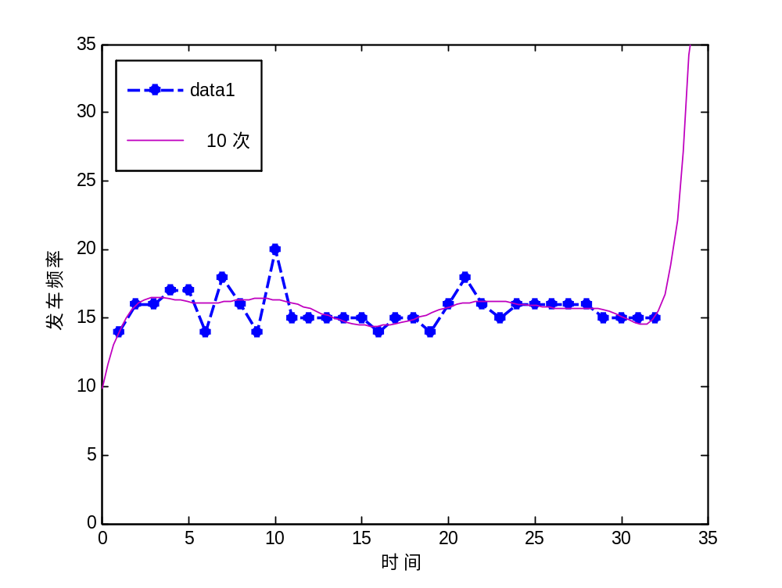
MATLAB优化算法案例分析与应用
第十五章
图15- 7 随时间变化的发车频率图
图15- 8 发车频率拟合图

